Slide 1


UBND QUẬN LONG BIÊN
TRƯỜNG MẦM NON GIA QUẤT
GIÁO ÁN
VĂN HỌC
Đề tài: Truyện “Hai anh em”
Lứa tuổi: Mẫu giáo lớn
Người dạy: Nguyễn Thị Hồng Hạnh
Năm học 2023-2024

Slide 2
Cô và trẻ cùng đọc câu ca dao: Anh em như thể tay chân Rách lành đùm bọc rở hay đỡ đần

Slide 3
Giới thiệu truyện và kể diễn cảm

Slide 4
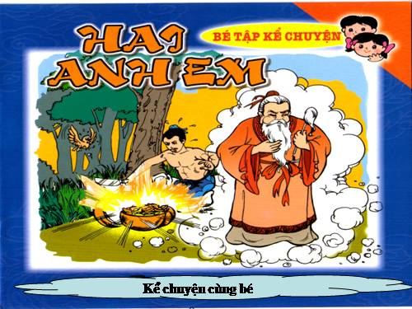

Slide 5
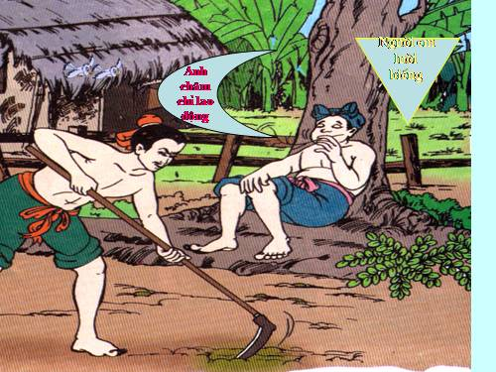

Slide 6
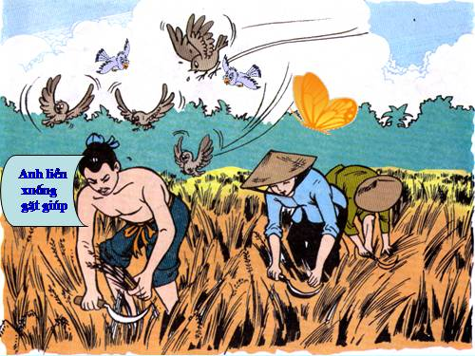

Slide 7
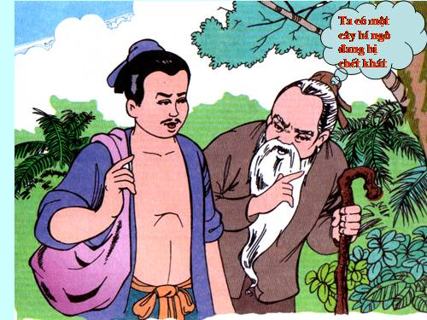

Slide 8
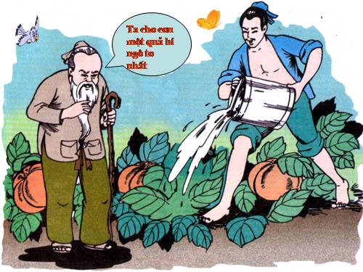

Slide 9
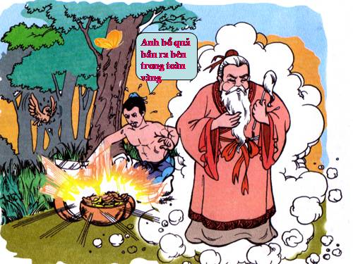

Slide 10
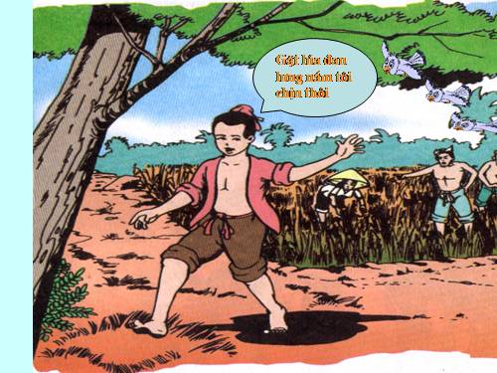

Slide 11
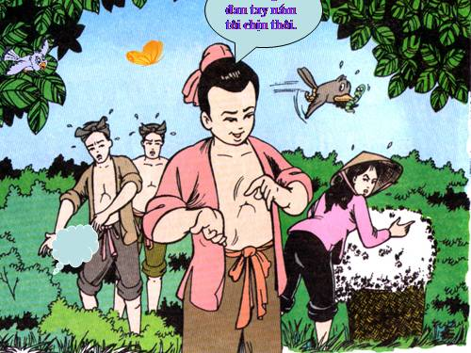

Slide 12
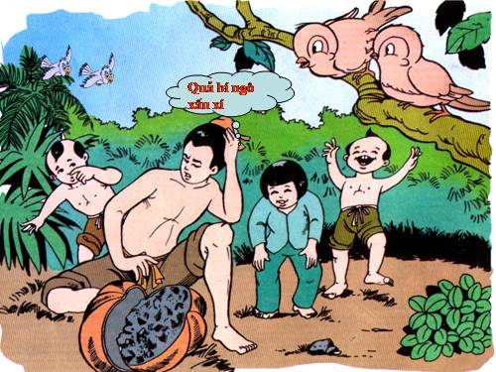

Slide 13
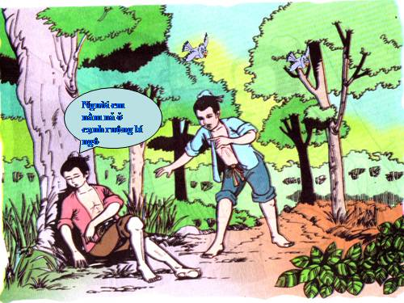

Slide 14
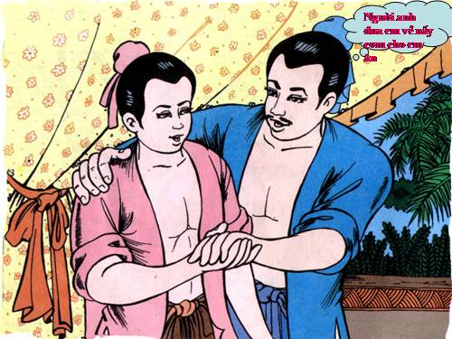

Slide 15
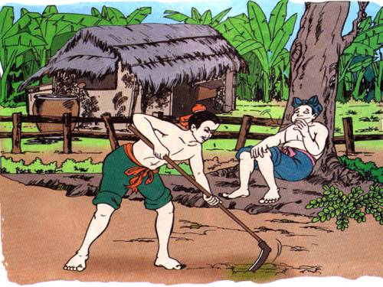

Slide 16
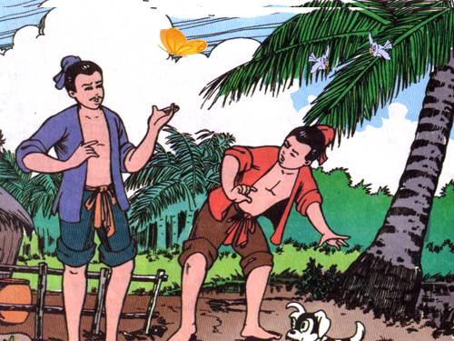

Slide 17
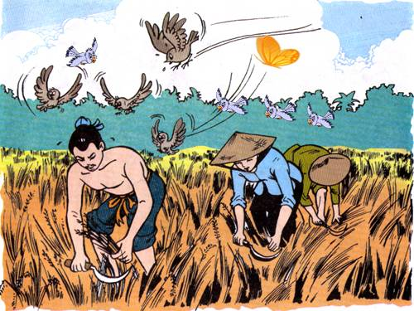

Slide 18
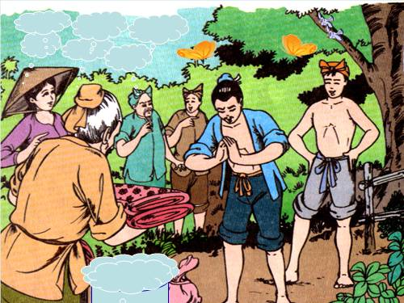

Slide 19
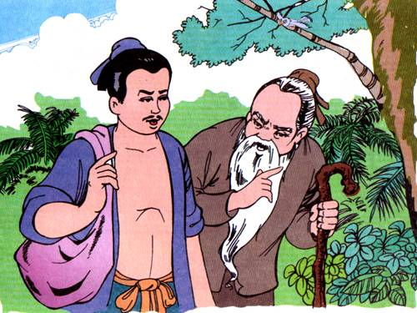

Slide 20
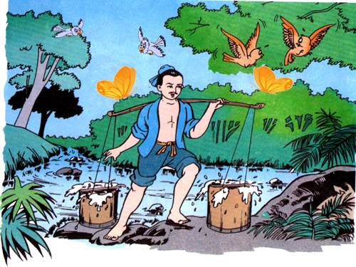

Slide 21
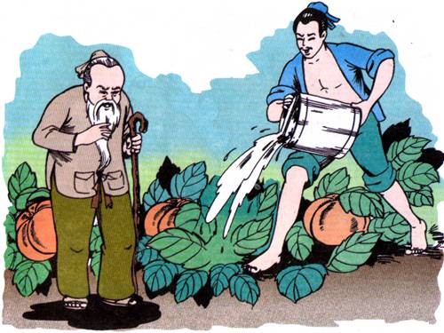

Slide 22
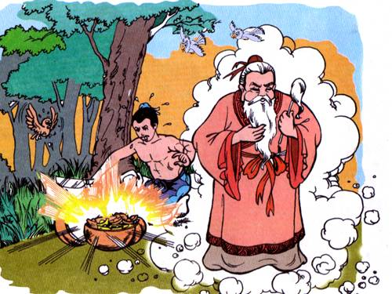

Slide 23
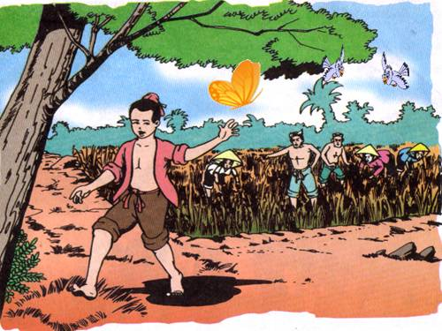

Slide 24
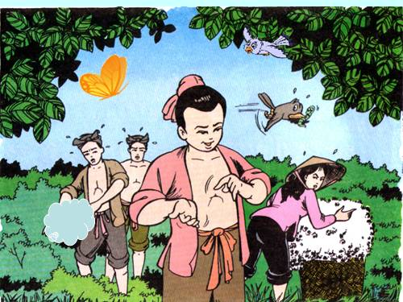

Slide 25
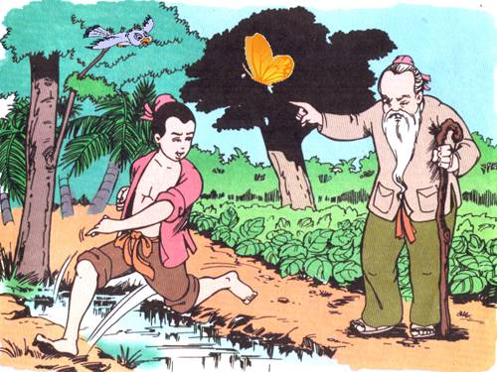

Slide 26
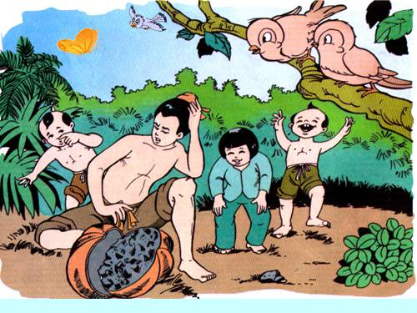

Slide 27
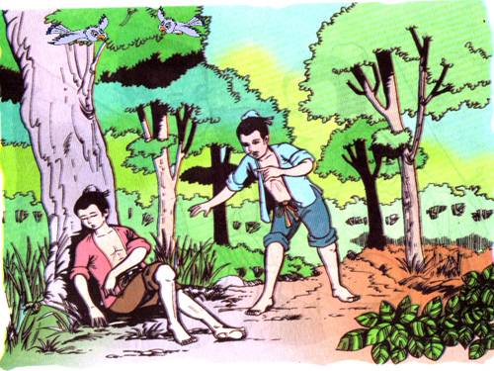

Slide 28
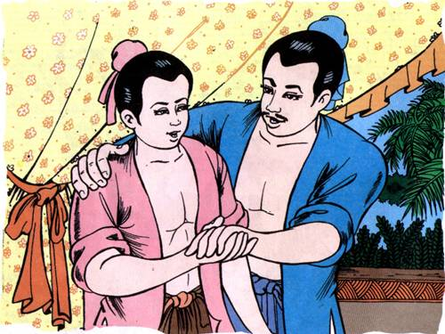

Slide 29
Đàm thoại trích dẫn theo nội dung truyện

Slide 30
Cô diễn rối cho trẻ xem

